Slide 1

Uso de GitHub
Ing. Frankz Carrera Calderón
2026

Slide 2


GitHub es una plataforma en línea que sirve para guardar, organizar y colaborar en proyectos de software, especialmente aquellos que usan código fuente.
GitHub es un sitio web donde programadores y equipos pueden:
Subir su código
Trabajar en conjunto con otras personas
Controlar versiones (ver cambios anteriores)
Compartir proyectos públicamente o en privado

Slide 3

Relación Git y GitHub
GitHub funciona sobre Git, que es un sistema de control de versiones.
Git = herramienta que registra cambios en archivos de un proyecto.
GitHub = plataforma que aloja esos proyectos y facilita el trabajo en equipo.

Slide 4

¿Para qué se usa GITHUB?
GitHub se usa principalmente para:
Crear y mantener proyectos de programación
Guardar respaldos del código
Colaborar entre estudiantes, empresas o desarrolladores
Revisar errores y mejoras (issues)
Gestionar tareas y versiones de software

Slide 5
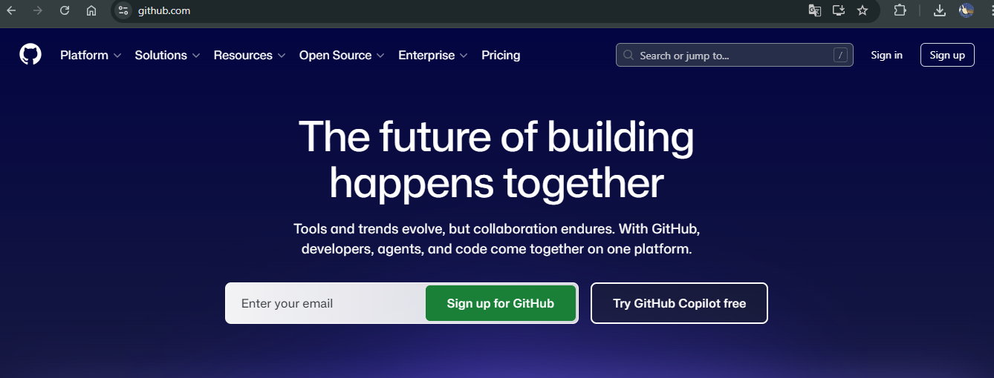
Pasos de uso
1
Crear una cuenta en GitHub
Entra a: github.com
Clic en Sign up
Regístrate con correo y contraseña
Confirma tu cuenta

Slide 6
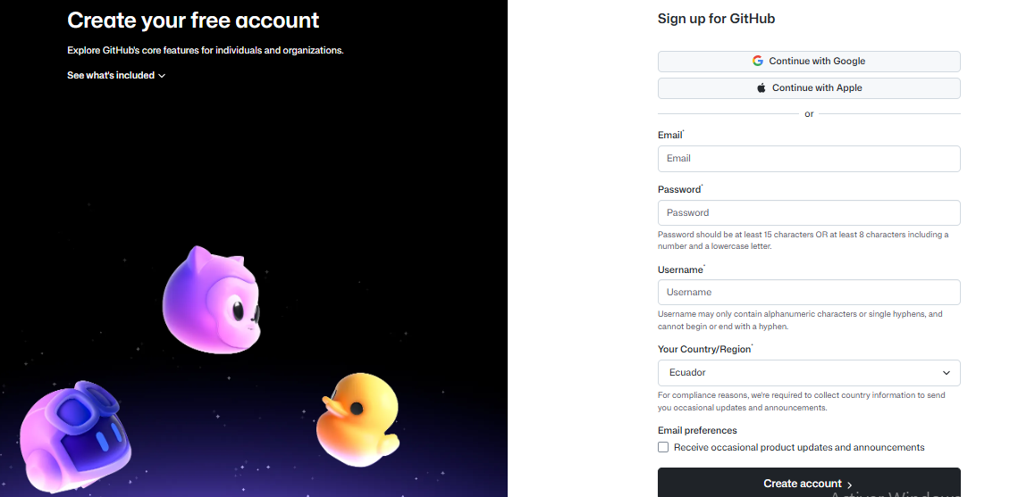

Slide 7
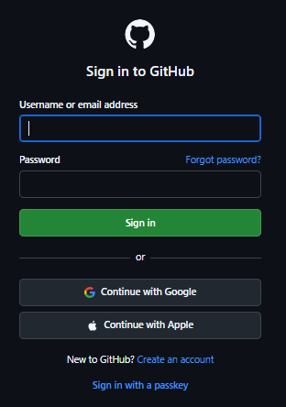

Slide 8
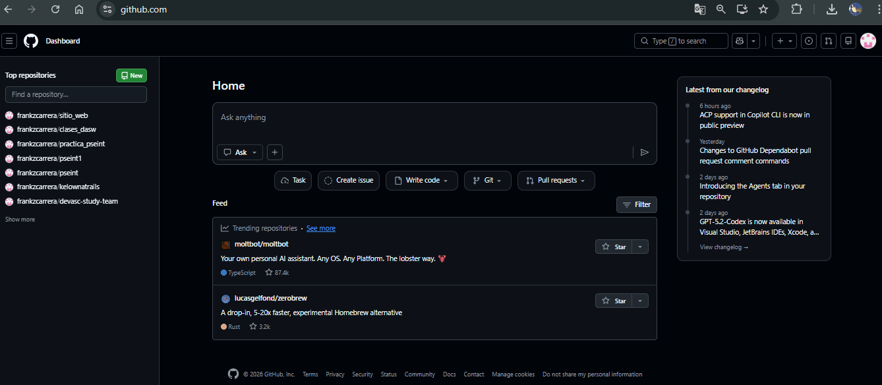

Slide 9
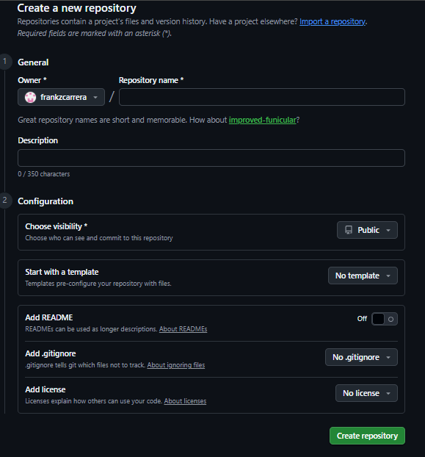
2
Crear un repositorio (carpeta de proyecto)
Un repositorio es como una carpeta en la nube para tu código.
Pasos:
En GitHub, clic en el botón + (arriba derecha)
Selecciona New repository
Completa:
Repository name: mi-proyecto
Description: opcional
Public o Private (recomendado Private si es institucional)
Marca: Add README file
Clic en Create repository

Slide 10
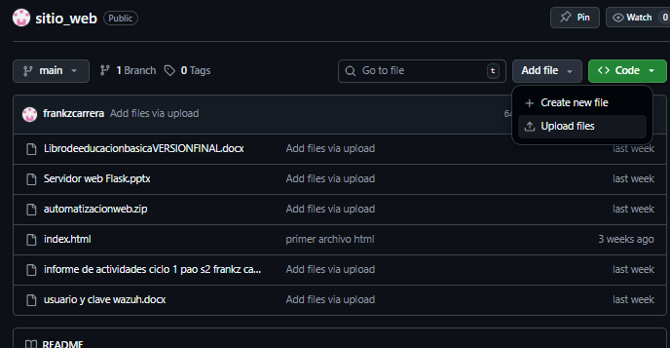
Subir archivos desde la web
Si no quieres usar comandos todavía:
Abre tu repositorio
Clic en Add file → Upload files
Arrastra tu carpeta o archivos
Clic en Commit changes

